Slide 1
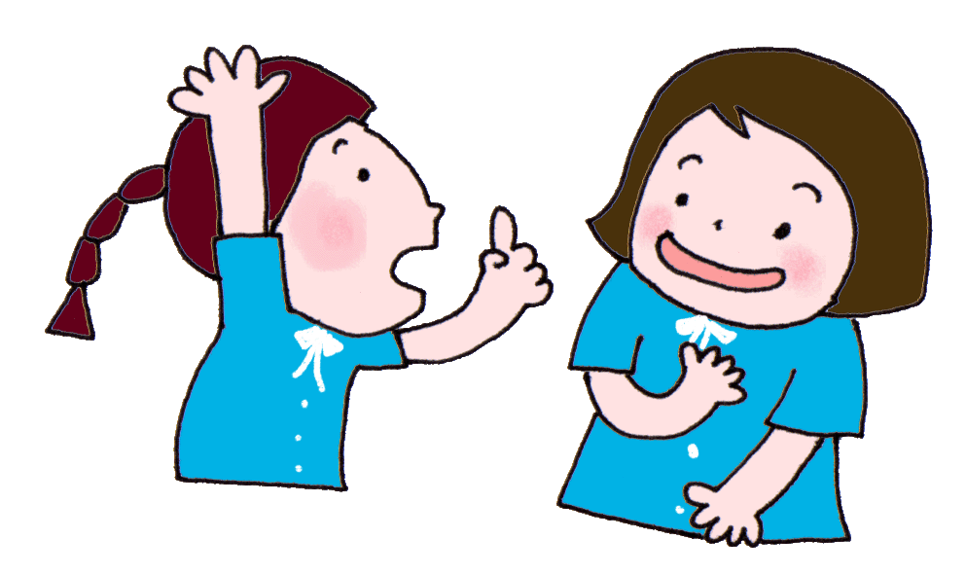
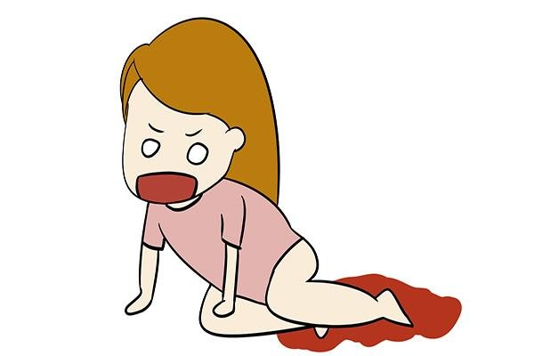
故事的開始
發生什麼事？
圖片來源 https://kknews.cc/health/bm6n3pj.html

Slide 2
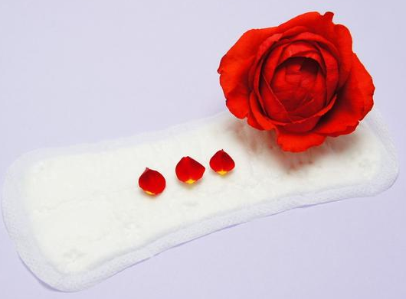
如果你第一次發現月經來了你的心情是？？？
圖片來源 https:// kknews.cc/health/mqlv886.html

Slide 3
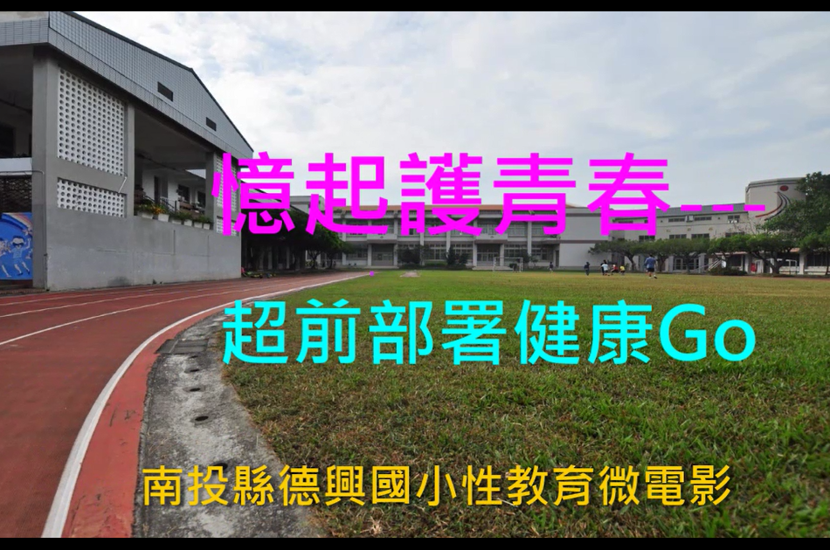

青春生活Show
108學年度性教育微電影績優影片
http://hps.hphe.ntnu.edu.tw/topic/sex/hygiene/video/detail/id-176

Slide 4

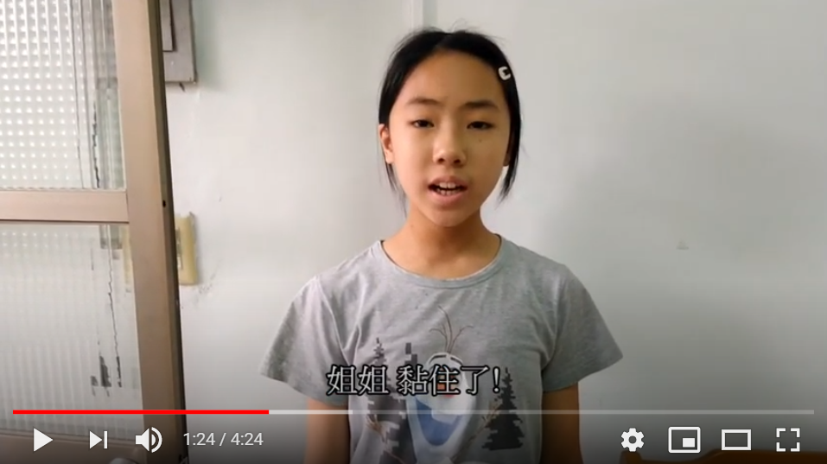
青春發言人
What?
從影片中，你看到大丸子碰到第一次月經來的時候，發生什麼事?

Slide 5
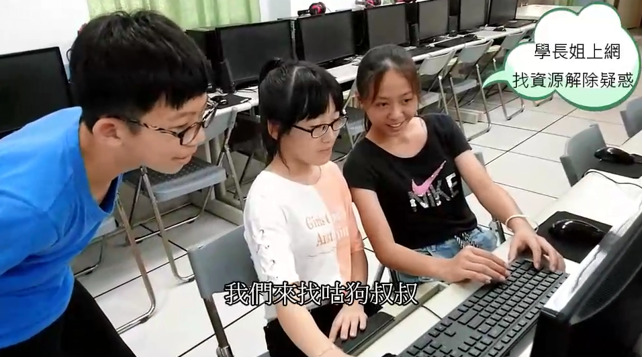
青春發言人
What?
從影片中，你看到大丸子的哥哥姐姐們如何尋找有關經期的正確知識？

Slide 6
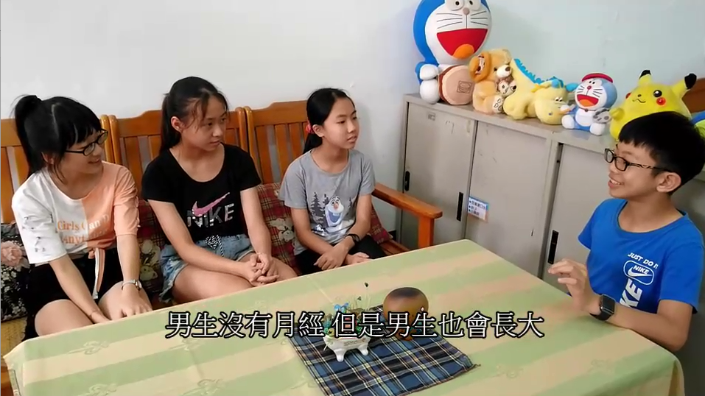
青春發言人
What?
從影片中，小聞哥哥提到男生在青春期的特徵有哪些?

Slide 7
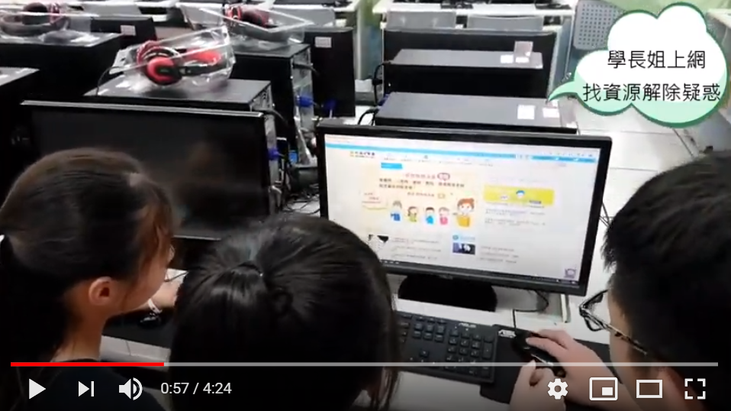
青春發言人
So what
你覺得可以從網路去尋找解答有關青春期的疑惑，你同不同意嗎？為什麼？

Slide 8
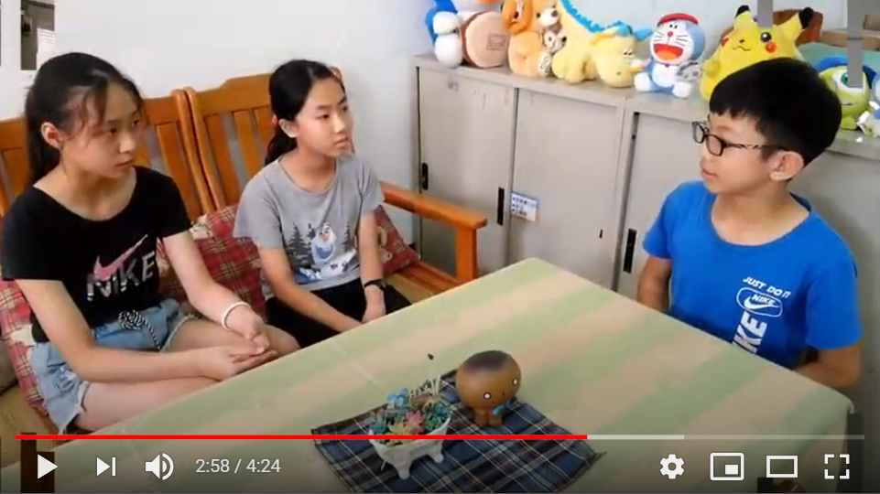
青春發言人
So what
你認為男女生一起討論青春期的性徵好不好？為什麼？

Slide 9
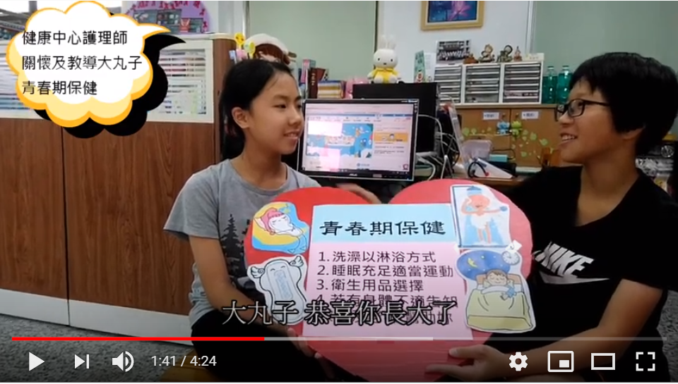
青春發言人
Now what
如果你是女生，遇到經期問題你要找誰協助？
經期的保健你會如何做？

Slide 10
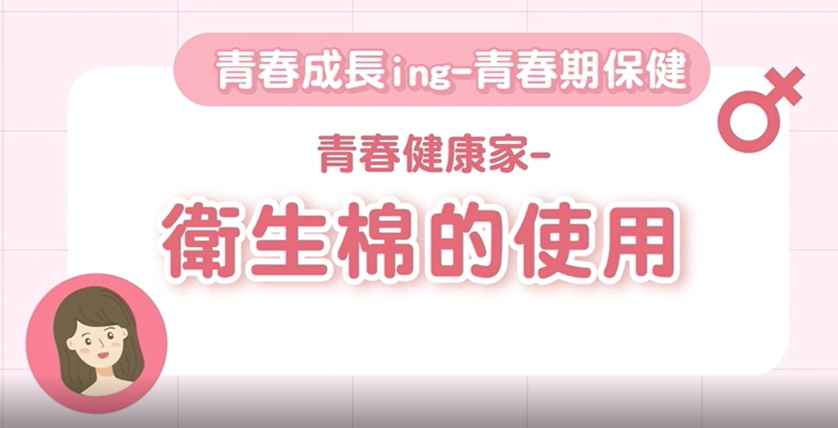
青春期保健-衛生棉的使用影片
https://www.youtube.com/watch?v=eTFNF8Rt8nQ

Slide 11
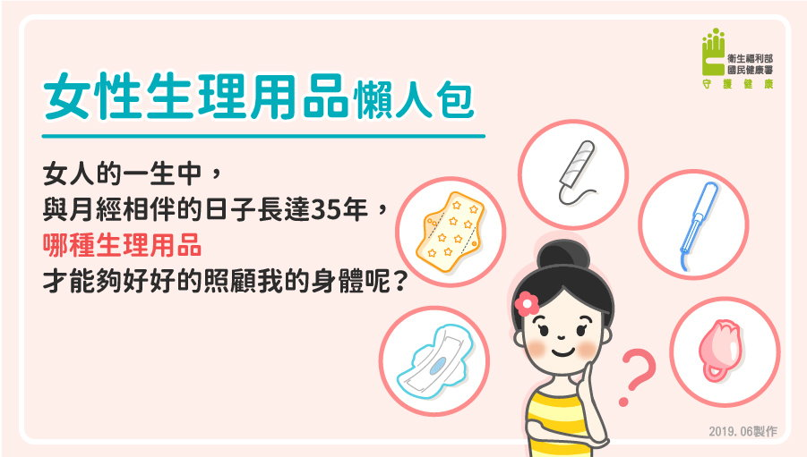
健康久久https://health99.hpa.gov.tw/article/18262衛生福利部國民健康署

Slide 12
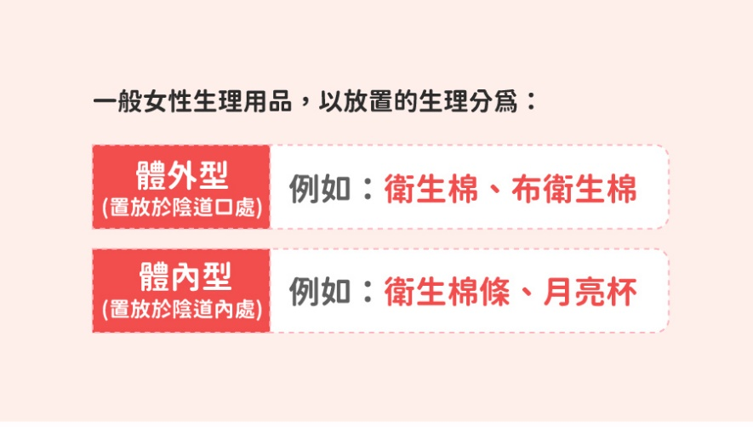
健康久久https://health99.hpa.gov.tw/article/18262衛生福利部國民健康署

Slide 13
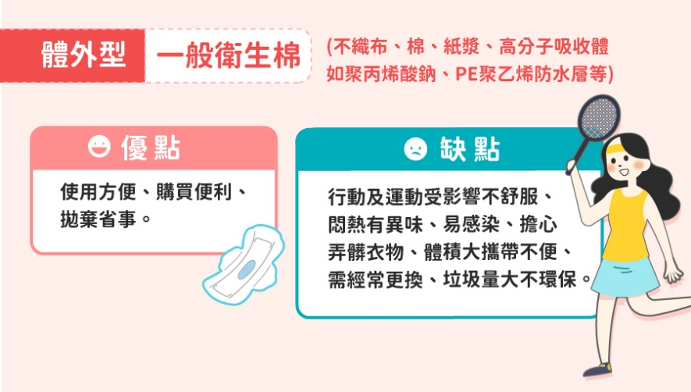
健康久久https://health99.hpa.gov.tw/article/18262衛生福利部國民健康署

Slide 14
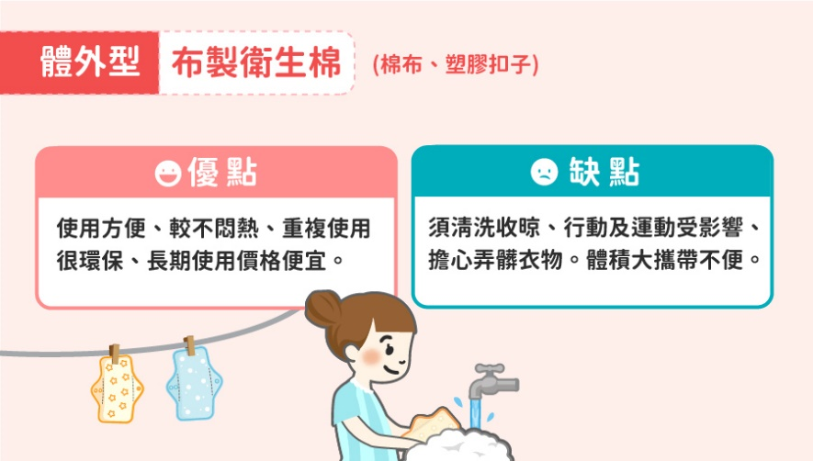
健康久久https://health99.hpa.gov.tw/article/18262衛生福利部國民健康署

Slide 15
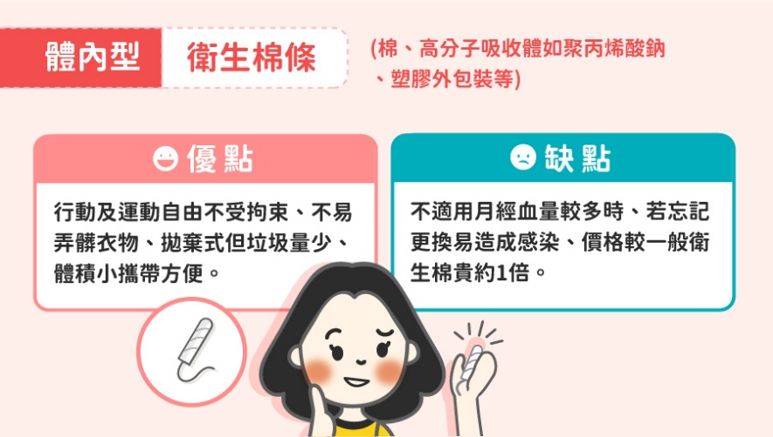
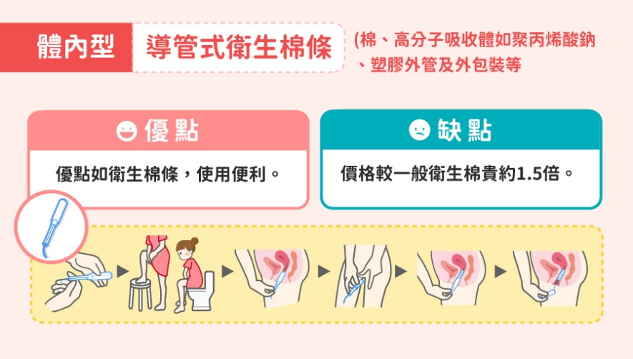
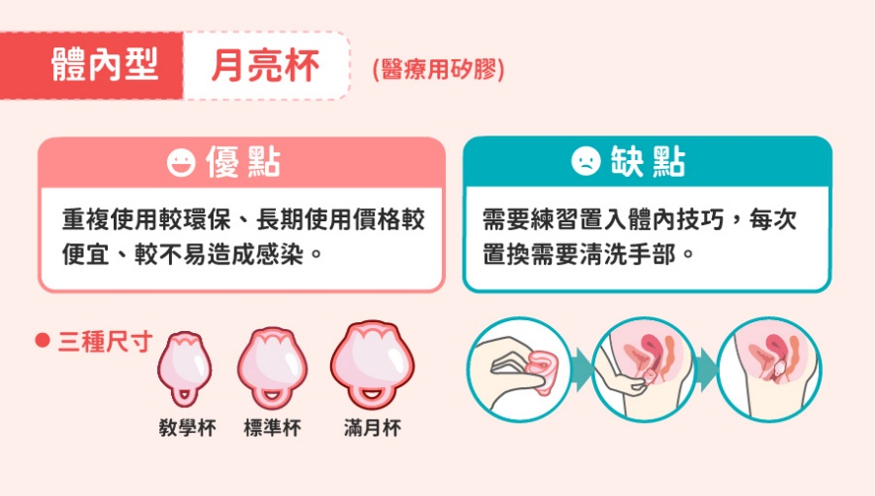
健康久久https://health99.hpa.gov.tw/article/18262衛生福利部國民健康署

Slide 16
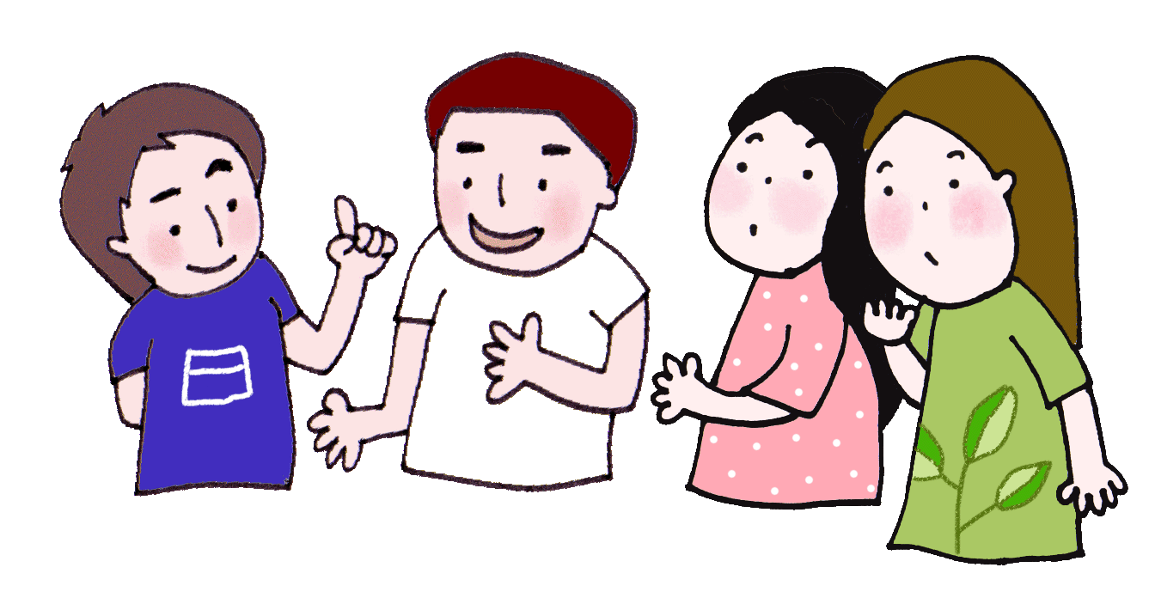
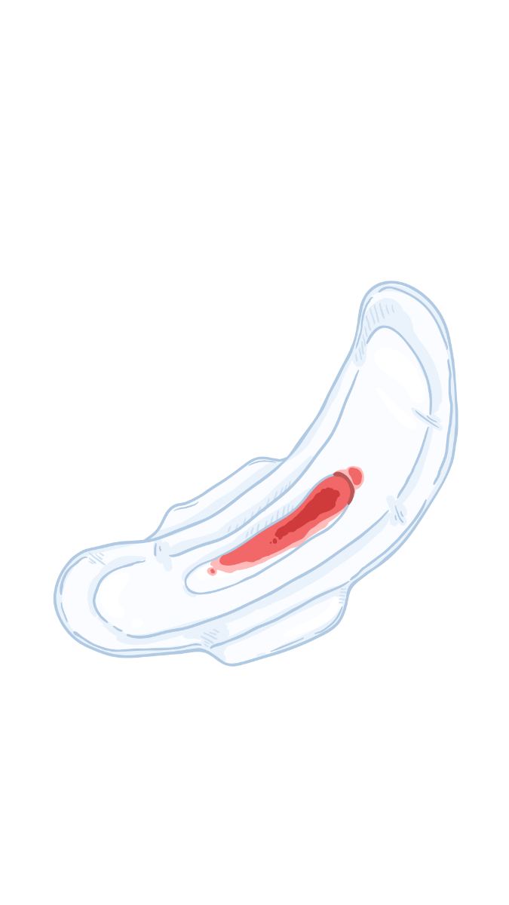
青春發言人
Now what
如果你是男生，看到同學對廁所垃圾桶內的衛生棉表現厭惡或開玩笑的舉止時，你會怎麼做？可以告訴他什麼？

Slide 17
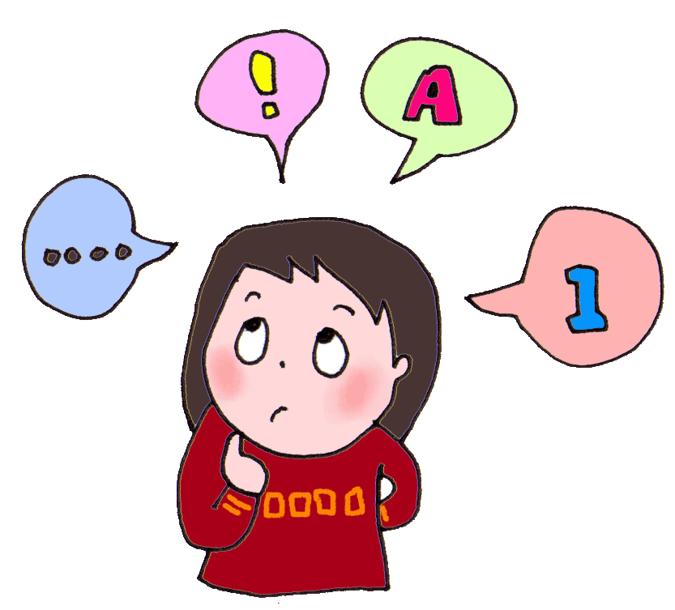
青春無敵 善待自己
女生第一次月經的到來，代表正式進入青春期，不知所措的時候，可以透過老師、學校護理師、學姐、女性長輩或正確網站獲得一些協助，做好正確的經期保健，並以開放的心胸和異性相處，保護自己也尊重別人，健康迎接青春期。

Slide 18
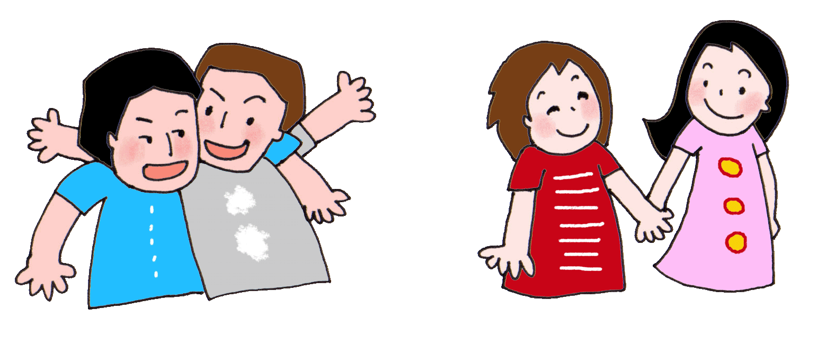
青春練功坊
SOFY 蘇菲初經教育網站https://girls.sofy.com.tw/

Slide 19

青春練功坊

Slide 20


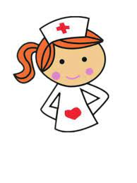
青春生活家
Q1：遇到有關青春期的問題，你覺得正確的做法
是【 】?
Ａ：找學校護理師，請教相關的疑問，他是專業
的人員，經驗豐富，可以解答你的疑惑。
Ｂ：衛生福利部國民健康署網站，查詢遇到的問
題，官方網站能提供正確的訊息。
Ｃ：以上都是

Slide 21
青春生活家
Q2：月經來時，不能做的事是【 】?
Ａ：洗頭，因為濕氣會經由頭部進入人體。
Ｂ：去廟裡拜拜，因為神明會退駕。
Ｃ：不能洗熱水澡，因為會增加經血流量。
Ｄ：盆浴，經血滯留是細菌的良好培養溫床，污水及陰道
內的細菌可能會逆流上行至子宮腔引起感染。

Slide 22
總結
一、知道有哪些管道可以幫助你解決青春期的問題。
二、經期的保健，要做到什麼？避免什麼，才能保護
身體的健康。
三、不管男生女生，到了青春期都會有身體上的變化，
要用正確的觀念跟態度和異性相處。

